Slide 1


Slide 2
Nội dung
Link tham khảo
Giới thiệu JavaScript (JS)
Cách nhúng JS vào trang web
Nội dung JavaScript cơ bản
  Biến
  Các kiểu dữ liệu
  Các toán tử
  Mảng
  Luồng điều khiển
  Function
  JS Event
  JS Form
  JS HTML DOM

Slide 3
Link tham khảo
http://www.w3schools.com/js/default.asp
https://www.tutorialspoint.com/javascript/index.htm

Slide 4
Giới thiệu
JavaScript
  Là một ngôn ngữ lập trình, được nhúng trong các trang html
  Chạy phía client.
Sử dụng javascript để:
    Tương tác với người dùng
    Thay đổi nội dung động của trang web
    Kiểm tra tính hợp lệ dữ liệu của trang web

Slide 5
Nhúng JS vào trang web
Chúng ta có thẻ chèn các lệnh JavaScritp vào trong nội dung HTML theo những cách sau đây:
  Viết mã JS trong trang html bằng cách sử dụng thẻ <SCRIPT>
  Tham chiếu đến file nguồn JS
  Đặt các biểu thức JavaScript làm giá trị cho thuộc tính của thẻ HTML.
  Dùng như trình xử lý sự kiện trong các thẻ HTML.

Slide 6
Nhúng JS vào trang web
Viết mã JS trực tiếp vào trong trang html bằng cách sử dụng thẻ <SCRIPT>
  <script language="JavaScript">
  <!--
  JavaScript statements;
  //-->
  </script>
Tham chiếu đến file nguồn JavaScript
  <script language="JavaScript" src="filename.js">
  </script>

Slide 7
Nhúng JS vào trang web
Đặt các biểu thức JavaScript làm giá trị cho thuộc tính của thẻ HTML.
  <HTML>
  <HEAD>
  <SCRIPT>
  var linewidth = 10;
  </SCRIPT>
  <BODY>
  <H2>Using entities</H2>
  <HR width="&{linewidth};%" align = "left">
  </BODY>
  </HTML>

Slide 8
Nhúng JS vào trang web
Dùng như trình xử lý sự kiện trong các thẻ HTML.
  <HTML>
  <SCRIPT LANGUAGE = "JavaScript">
  function greeting () {
  alert ("Hi There !!");
  }
  </SCRIPT>
  <BODY>
  <FORM>
  <INPUT TYPE="button" VALUE="Greeting"
  onClick="greeting()">
  </FORM>
  </BODY>
  </HTML>

Slide 9
Biến
Cách khai báo biến:
  Sử dụng từ khóa var
  Biến toàn cục thì không cần từ khóa var cũng được, nhưng biến local thì bắt buộc phải khai báo var
Phạm vi của biến
  Phạm vi của biến được xác định tại vị trí mà nó được khai báo trong script. Nếu chúng ta khai báo một biến ngay phần đầu của script, thì nó được xem là một biến global (toàn cục) và có thể truy cập ở bất kỳ nơi đâu trong script. Nếu ta khai báo biến trong một hàm, nó được xem là biến local (cục bộ) và nó chỉ được sử dụng chỉ đối với hàm đó mà thôi. Những hàm khác trong script không thể truy xuất vào biến đó được.

Slide 10
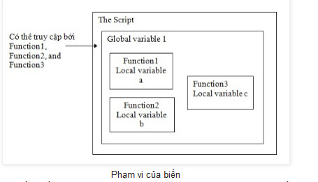
Biến
Phạm vi của biến

Slide 11
Các kiểu dữ liệu
Kiểu dữ liệu | Mô tả
Numbers | Các số nguyên hoặc số thực. Ví dụ: 487 hoặc 25.95
Logical hoặc Boolean | True hoặc False
Strings | “Hello World”
Null | Keyword đặc biệt chỉ giá trị null.

Slide 12
Các kiểu dữ liệu
Khi khai báo biến, không cần phải mô tả kiểu dữ liệu cho biến đó. Kiểu dữ liệu sẽ tự động thay đổi nếu cần thiết trong quá trình thực thi script
VD:
  var x = 10
  Sau đó, chúng ta có thể một chuỗi vào biến x trong script:
  x = “Hello”

Slide 13
Các toán tử
Toán tử số học
Toán tử | Mô tả | Ví dụ
+ | Phép cộng | A = 5 + 8
- | Phép trừ | A = 8 - 5
/ | Phép chia | A = 20 / 5
% | Phép chia lấy số dư | 10 % 3 = 1
++ | Tăng lên một đơn vị. Toán tử này nhận một toán hạng. Giá trị của toán hạng sẽ tăng lên 1 đơn vị. Giá trị được trả về sẽ tuỳ thuộc vào toán tử ++ nằm sau hay nằm trước toán hạng. | ++x sẽ trả về giá trị của x sau khi tăng. x++ sẽ trả về giá trị của x trước khi tăng.
- - | Giảm một đơn vị. Toán tử này nhận một toán hạng. Giá trị được trả về tuỳ thuộc vào toán tử -- nằm trước hay nằm toán hạng. | --x sẽ trả về giá trị của x sau khi giảm. x-- sẽ trả về giá trị của x trước khi giảm. .

Slide 14
Các toán tử
Toán tử so sánh
Toán tử | Mô tả | Ví dụ
= = | Bằng. Trả về giá trị true nếu các toán hạng bằng nhau. | a = = b
!= | Không bằng. Trả về giá trị true nếu các toán hạng không bằng nhau. | Var2 != 5
> | Lớn hơn. Trả về giá trị true nếu toán hạng trái lớn hơn toán hạng phải. | Var1 > var2
>= | Lớn hơn hoặc bằng. Trả về giá trị true nếu toán hạng trái lớn hơn hoặc bằng toán hạng phải. | Var1 >= 5 Var1 >= var2
< | Nhở hơn. Trả về giá trị true nếu toán hạng trái nhỏ hơn toán hoạng phải. | Var2 < var1
<= | Nhỏ hơn hoặc bằng. Trả vè giá trị true nếu toán hạng trái nhỏ hơn hoặc bằng toán hạng phải. | Var2 <= 4 Var2 <= var1

Slide 15
Các toán tử
Toán tử logic
Toán tử | Giá trị | Mô tả
And ( &&) | expr1 && expr2 | Trả về giá trị của expr1 nếu nó là false. Nếu không thì nó trả về giá trị của expr2.
Or ( ||) | expr1 || expr2 | Trả về giá trị của expr1 nếu nó là true. Nếu không thì nó sẽ trả về giá trị của expr2.
Not (!) | !expr | Trả về giá trị false nếu biểu thức đúng và trả về giá trị true nếu biểu thức sai.

Slide 16
Mảng
Khai báo
arrayObjectName = new Array([element0, element1, ..., elementN])
Thêm phần tử cho mảng
  arrayObjectName[0] = "Ryan Dias"
  arrayObjectName[1] = "Graham Browne"
  arrayObjectName[2] = "David Greene"
Truy suất phần tử mảng
  Có hai cách để truy cập các phần tử của mảng. Chúng ta có thể:
    Chỉ ra tên của phần tử. Ví dụ, arrayObjectName[“Ryan Dias”]
    Chỉ ra chỉ số của phần tử. Ví dụ, arrayObjectName[0].

Slide 17
Các method xử lý của mảng
toString(): chuyển 1 mảng thành 1 chuỗi
join(): nối các phần tử trong mảng với 1 ký tự truyền vào hàm join
pop(): lấy giá trị cuối của mảng gán vào 1 biến/ hoặc remove phần tử cuối của mảng
push(): Add thêm 1 phần tử vào mảng(add vào cuối mảng)
shift(): Xóa phần tử đầu của mảng
unshift(): Add thêm 1 phần tử vào mảng( add vào đầu mảng)

Slide 18
Sắp xếp trong mảng
sort(): Sắp xếp các phần tử mảng theo alphabetically
reverse(): Sắp xếp ngược lại với sort()

Slide 19
Luồng điều kiện
Cú pháp Tương tự trong java
  Câu lệnh If … Else
  Lệnh Switch, case
  Các lệnh vòng lặp: for,
  Vòng lặp While.
  Try … Catch

Slide 20
Function
JavaScript có những hàm định nghĩa trước mà chúng ta sẽ dùng trong script.
  Hàm isNaN: kiểm tra xem giá trị có phải là số không
    isNaN(testValue)
Cách tạo hàm do người dùng định nghĩa
  Từ khoá function.
  Tên hàm.
  Danh sách các đối số của hàm cách nhau bởi dấu phẩy (,) đặt trong cặp ngoặc đơn( ).
  Các câu lệnh của hàm đặt trong cặp dấu móc {}.
  VD: function funcName(argument1,argument2,etc)
{ statements; }

Slide 21
JS Event
Event là sự kiện khi người dung tác động vào trang web.
Ví dụ: click vào button, link, textbox,…
Các kiểu event:
  onclick
  onsubmit
  onchange
  onmouseover and onmouseout

Slide 22
Ví dụ onclick Event
<html>
<head>
<script type="text/javascript">
<!--
function sayHello() {
alert("Hello World")
}
//-->
</script>
</head>
<body>
<p>Click the following button and see result</p>
<form>
<input type="button" onclick="sayHello()" value="Say Hello" />
</form>
</body>
</html>

Slide 23
Ví dụ onsubmit Event
<html>
<head>
<script type="text/javascript">
<!--
function validation() {
all validation goes here
.........
return either true or false
}
//-->
</script>
</head>
<body>
<form method="POST" action="t.cgi" onsubmit="return validate()">
.......
<input type="submit" value="Submit" />
</form>
</body>
</html>

Slide 24
Ví dụ onchange Event
<input type="text" id="fname" onchange="upperCase()">

Slide 25
Ví dụ onmouseover & onmouseout Event
<html>
<head>
<script type="text/javascript">
<!--
function over() {
document.write ("Mouse Over");
}
function out() {
document.write ("Mouse Out");
}
//-->
</script>
</head>
<body>
<p>Bring your mouse inside the division to see the result:</p>
<div onmouseover="over()" onmouseout="out()">
<h2> This is inside the division </h2>
</div>
</body>
</html>

Slide 26
JS Form
Sử dụng JS để validate dữ liệu trong một form
Ví du:
function validateForm() {
var x = document.forms["myForm"]["fname"].value;
if (x == null || x == "") {
alert("Name must be filled out");
return false;
}
}
<form name="myForm" action="demo_form.asp" onsubmit="return validateForm()" method="post">
Name: <input type="text" name="fname">
<input type="submit" value="Submit">
</form>

Slide 27
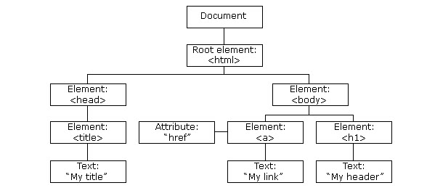
JS HTML DOM
Khi 1 trang web được load lên, trình duyệt sẽ tạo ra 1 cây đối tượng HTML của trang đó

Slide 28
JS HTML DOM
Các cách lấy Element HTML thường dùng nhất
  Tìm theo thuộc tính idcủa thẻ các thẻ HTML
    var txtUserNameElement = document.getElementById(“txtUserName");
  Tìm theo tên thẻ HTML
    var txtUserNameElement = document.getElementsByTagName("p")
Khi lấy được Element rồi thì chúng ta hoàn toàn có thể thay đổi giá trị cho các thuộc tính của Element đó
  Tìm theo thuộc tính idcủa thẻ các thẻ HTML
    document.getElementById(“txtUserName").value = “giá trị mới”;
  Tìm theo tên thẻ HTML
    document.getElementsByTagName(" p"). innerHTML = “giá tri”;

Slide 29
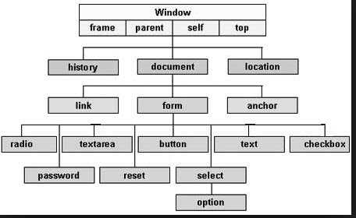
HTML Document Object Model
Cấu trúc HTML Document Object Model

Slide 30
Thực hành
Tạo 1 trang đăng ký nhân viên với tên ADM003.html
Thực hiện validate các thông tin trên ADM003

